Slide 1
Zvezdi.ru - энциклопедия шоу-бизнеса
Проект Zvezdi.ru существует с 2005 года
Это крупнейший российский портал о знаменитостях всего мира

Slide 2
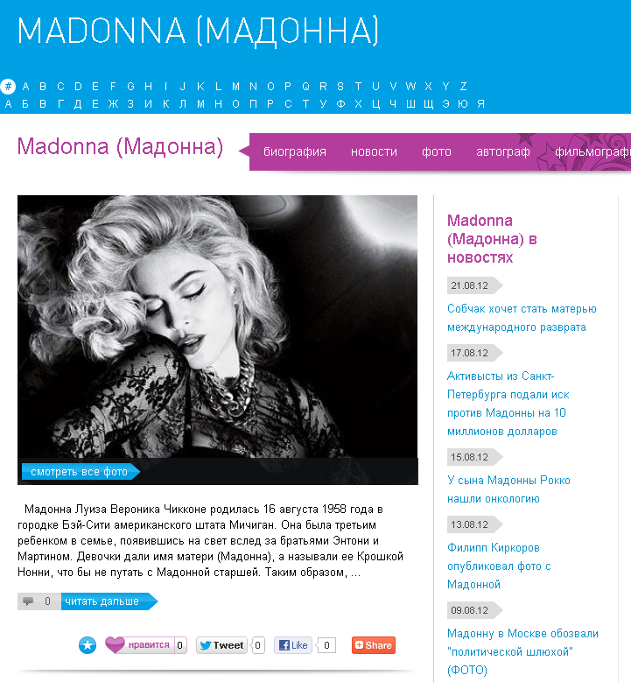
Zvezdi.ru - энциклопедия шоу-бизнеса
Портал включает более 20 000
уникальных страниц звезд,
наполненных актуальной и
достоверной информацией —
новости, фото, видео, дискография,
фильмография, тексты песен и
многое другое

Slide 3
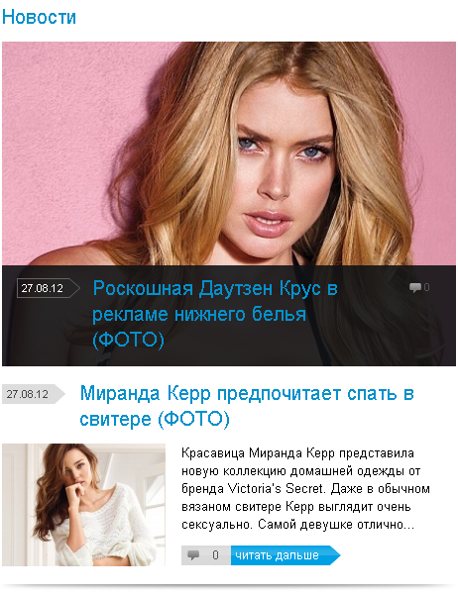
Zvezdi.ru - энциклопедия шоу-бизнеса
Все яркие события из жизни звезд
и светская хроника незамедлительно
попадают в ленту новостей сайта Звезды
Ежегодно на проекте появляется
более 5 000 новых эксклюзивных
файлов звезд.

Slide 4
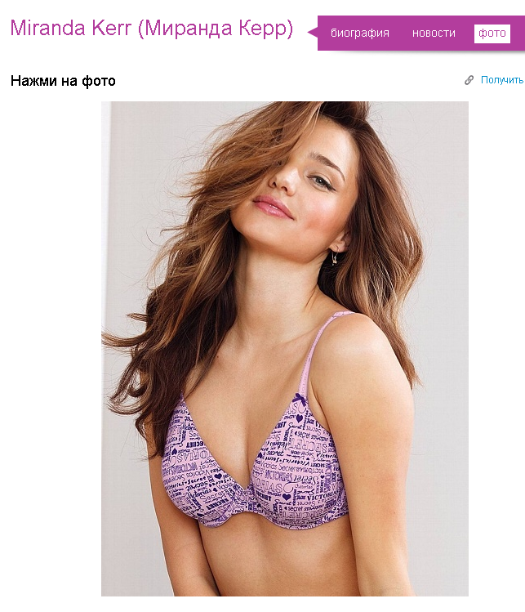
Zvezdi.ru - энциклопедия шоу-бизнеса
Все самые свежие фотосессии
знаменитостей всего мира
доступны для просмотра
в любое время

Slide 5
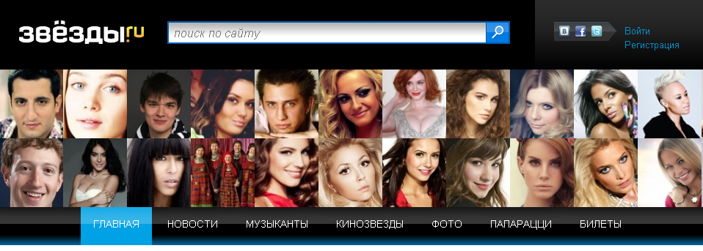
Zvezdi.ru - энциклопедия шоу-бизнеса
Основные рубрики
НОВОСТИ – самые свежие и самые интересные события из мира шоу-бизнеса.
ЗВЕЗДЫ – краткая биографии, дискография, тексты песен, фотоархиВ
ФОТО – самые последние фотосессии мировых знаменитостей
ПАПАРАЦЦИ – фотоархив из частной жизни знаменитостей
БИЛЕТЫ – on-line заказ билетов на концерты

Slide 6
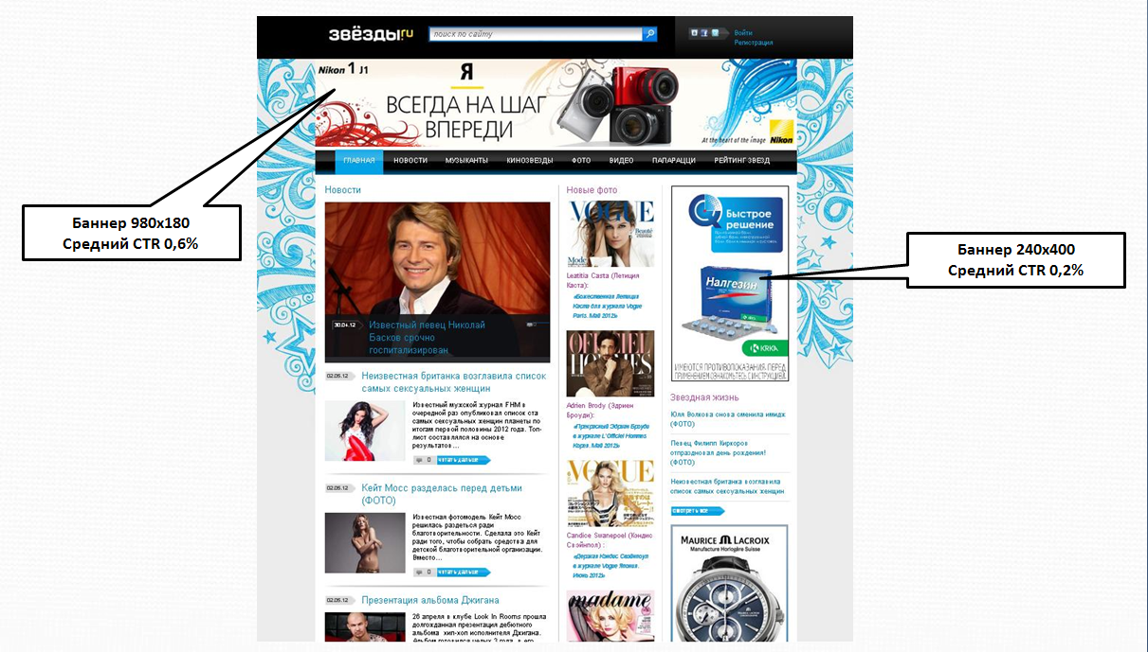
Zvezdi.ru - энциклопедия шоу-бизнеса
Рекламные возможности:
Брендирование сайта;
Горизонтальные перетяжки;
Вертикальные баннеры;
Рекламные статьи;
Рекламные конкурсы;
и опросы.
Рекламодатели:
Samsung, Philips, HP,
Sony Ericsson, Sprite,
Pepsi, Связной, Opel,
Mini, МГТС, Motorola

Slide 7
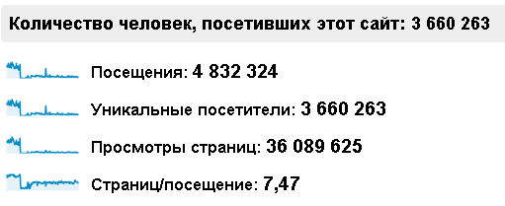
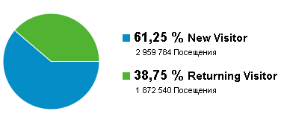
Zvezdi.ru - энциклопедия шоу-бизнеса
По данным Google Analytics
аудитория Звезды.ру
с 01.01.12 по 28.08.12
составила порядка 3 700 000 человек

Slide 8
Zvezdi.ru - энциклопедия шоу-бизнеса
Аудитория zvezdi.ru
Более 75% аудитории zvezdi.ru
cоставляют молодые, активные люди
в возрасте от 14 до 35 лет
Ядро целевой аудитории –
мужчины и женщины, интересующиеся
музыкой, кино, спортом, развлечениями
и отдыхом.

Slide 9
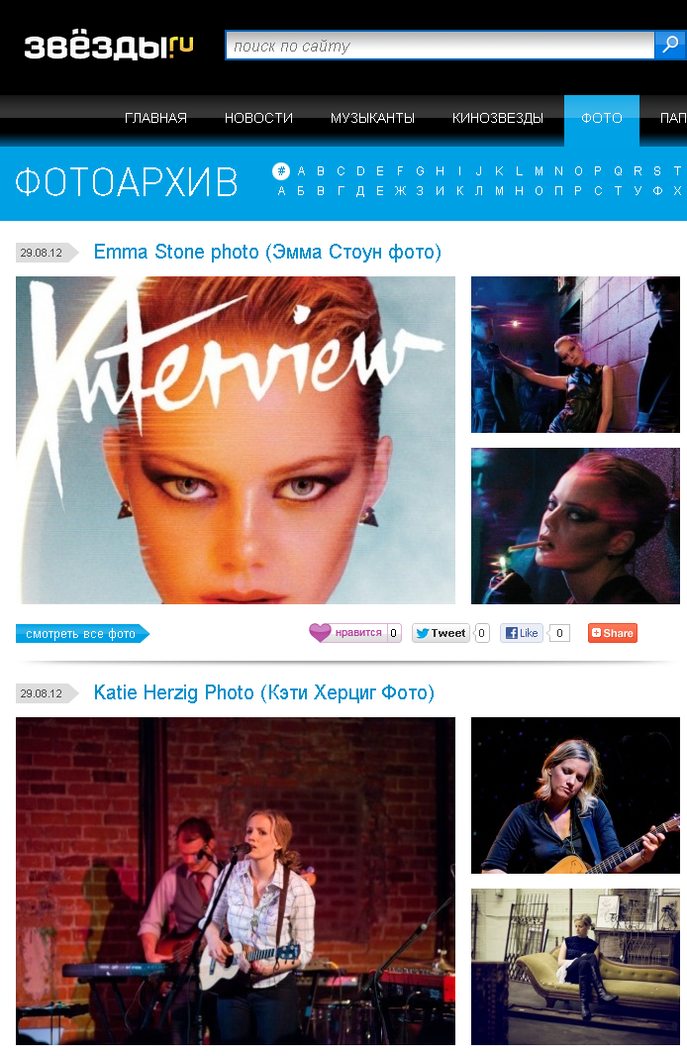
Zvezdi.ru - энциклопедия шоу-бизнеса
В штате проекта Звезды.ру три человека:
Главный редактор
Контент менеджер
Редактор отдела новостей

